Slide 1
第一章 Spring
授课教师：陈恒
大连外国语大学

Slide 2
本章目标
了解Spring的体系结构
理解Spring IoC与AOP的基本原理
了解Spring Bean的生命周期、实例化以及作用域
掌握Spring的事务管理

Slide 3
本章内容
1.1 Spring概述
1.2 Spring开发环境的构建
1.3 Spring IoC
1.4 Spring AOP
1.5 Spring Bean
1.6 Spring的数据库编程

Slide 4
1.1 Spring概述
1.1.1 Spring的由来
1.1.2 Spring的体系结构

Slide 5
1.1.1 Spring的由来
Spring是一个轻量级Java 开发框架，最早由Rod Johnson创建，目的是为了解决企业级应用开发的业务逻辑层和其它各层的耦合问题。它是一个分层的JavaSE/EEfull-stack（一站式）轻量级开源框架，为开发Java应用程序提供全面的基础架构支持。Spring负责基础架构，因此Java开发者可以专注于应用程序的开发。
？请思考 为什么学习Spring框架？

Slide 6
1.1 Spring概述
1.1.1 Spring的由来
1.1.2 Spring的体系结构

Slide 7
1.1.2 Spring的体系结构

Slide 8
1．Core Container
spring-beans模块：提供了BeanFactory，是工厂模式的一个经典实现，Spring将管理对象称为Bean。
spring-core模块：提供了框架的基本组成部分，包括控制反转（Inversion of Control，IoC）和依赖注入（Dependency Injection，DI）功能。
spring-context模块：建立在spring-beans和spring-core模块基础上，提供一个框架式的对象访问方式，是访问定义和配置的任何对象媒介。
spring-expression模块：提供了强大的表达式语言去支持运行时查询和操作对象图。

Slide 9
2．AOP和Instrumentation
spring-aop模块：提供了一个符合AOP要求的面向切面的编程实现，允许定义方法拦截器和切入点，将代码按照功能进行分离，以便干净地解耦。
spring-aspects模块：提供了与AspectJ的集成功能，AspectJ是一个功能强大且成熟的AOP框架。
spring-instrument模块：提供了类植入（Instrumentation）支持和类加载器的实现，可以在特定的应用服务器中使用。Instrumentation提供了一种虚拟机级别支持的AOP实现方式，使得开发者无需对JDK做任何升级和改动，就可以实现某些AOP的功能。

Slide 10
3．Messaging
Spring 4.0以后新增了Messaging（spring-messaging）模块，该模块提供了对消息传递体系结构和协议的支持。
！注意：该模块的版本！

Slide 11
4．Data Access/Integration
spring-jdbc模块：提供了一个JDBC的抽象层，消除了繁琐的JDBC编码和数据库厂商特有的错误代码解析。
spring-orm模块：为流行的对象关系映射（Object-Relational Mapping）API提供集成层，包括JPA和Hibernate。使用spring-orm模块，可以将这些O/R映射框架与Spring提供的所有其它功能结合使用，例如声明式事务管理功能。
spring-oxm模块：提供了一个支持对象/XML映射的抽象层实现，如JAXB、Castor、JiBX和XStream。
spring-jms模块（Java Messaging Service）：指Java消息传递服务，包含用于生产和使用消息的功能。自Spring 4.1后，提供了与spring-messaging模块的集成。
spring-tx模块（事务模块）：支持用于实现特殊接口和所有POJO（普通Java对象）类的编程和声明式事务管理。

Slide 12
5．Web
spring-web模块：提供了基本的Web开发集成功能。例如：多文件上传功能、使用Servlet监听器初始化一个IoC容器以及Web应用上下文。
spring-webmvc模块：也称为Web-Servlet模块，包含用于Web应用程序的Spring MVC和REST Web Services实现。 Spring MVC框架提供了领域模型代码和Web表单之间的清晰分离，并与Spring Framework的所有其它功能集成，本书后续章节将会详细讲解Spring MVC框架。
spring-websocket模块：Spring 4.0后新增的模块，它提供了WebSocket和SockJS的实现，主要是与Web前端的全双工通讯的协议。
spring-webflux模块：spring-webflux是一个新的非堵塞函数式Reactive Web框架，可以用来建立异步的、非阻塞、事件驱动的服务，并且扩展性非常好。（该模块是Spring 5新增模块）。

Slide 13
6．Test
Test（spring-test）模块：支持使用JUnit或TestNG对Spring组件进行单元测试和集成测试。

Slide 14
本章内容
1.1 Spring概述
1.2 Spring开发环境的构建
1.3 Spring IoC
1.4 Spring AOP
1.5 Spring Bean
1.6 Spring的数据库编程

Slide 15
1.2 Spring开发环境的构建
1.2.1 使用Eclipse开发Java Web应用
1.2.2 Spring的下载及目录结构
1.2.3 第一个Spring入门程序

Slide 16


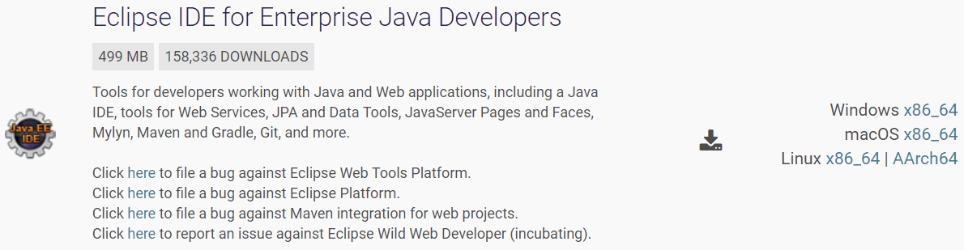
1.2.1 使用Eclipse开发Java Web应用
eclipse-jee-2020-12-R-win32-x86_64自带Java SE 15，因此，使用此版本的Eclipse开发Java Web应用，仅需对Web服务器和Eclipse进行一些必要的配置。

Slide 17
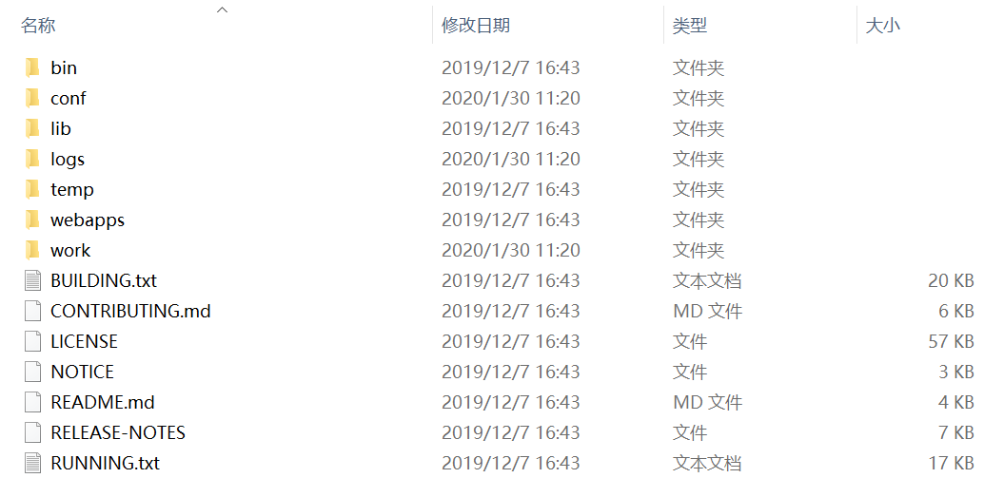
Web服务器
目前，比较常用的Web服务器包括Tomcat、JRun、Resin、WebSphere、WebLogic等，本书采用的是Tomcat 9.0。
登录Apache软件基金会的官方网站http://jakarta.Apache.org/tomcat，下载Tomcat9.0的免安装版（本书采用的Tomcat是apache-tomcat-9.0.30-windows-x64.zip）。

Slide 18
安装Eclipse
Eclipse下载完成后，解压到自己设置的路径下，即可完成安装。安装Eclipse后，双击Eclipse安装目录下的eclipse.exe文件，启动Eclipse。

Slide 19
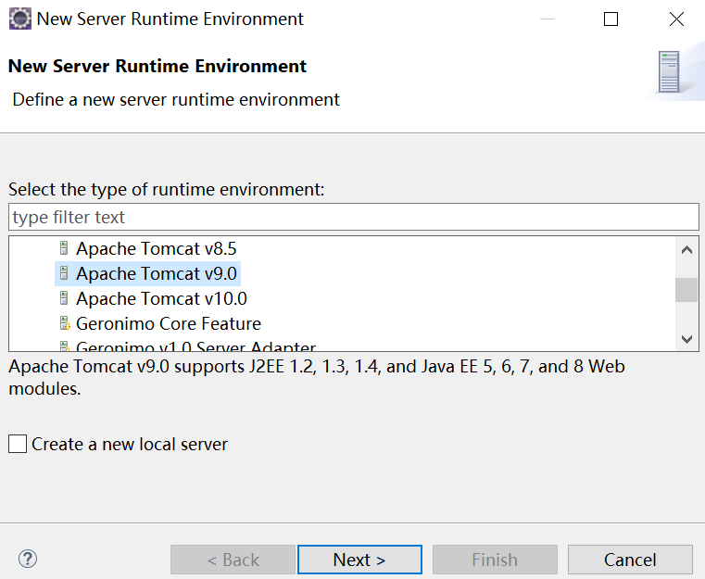
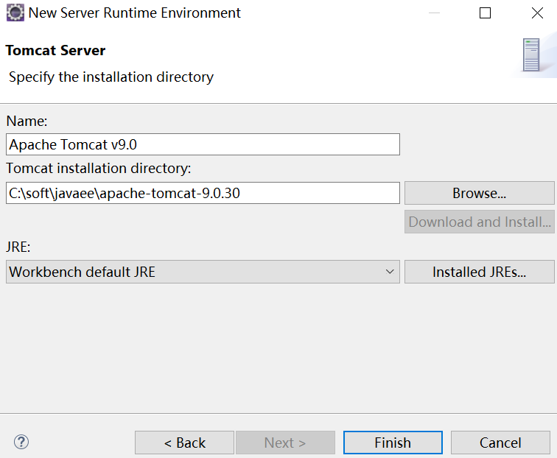
集成Tomcat
启动Eclipse，选择Window/Preferences菜单项，在弹出的对话框中选择Server/Runtime Environments命令。在弹出的窗口中，单击Add按钮，弹出New Server Runtime Environment界面，在此可以配置各种版本的Web服务器。

Slide 20
1.2 Spring开发环境的构建
1.2.1 使用Eclipse开发Java Web应用
1.2.2 Spring的下载及目录结构
1.2.3 第一个Spring入门程序

Slide 21
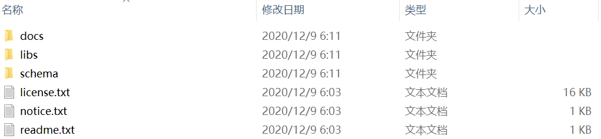
Spring的JAR包
Spring官方网站升级后，建议通过Maven和Gradle下载。对于不使用Maven和Gradle下载的开发者，本书给出一个Spring Framework JAR官方直接下载路径：https://repo.springsource.org/libs-release-local/org/springframework/spring/。本书采用的是spring-5.3.2-dist.zip。

Slide 22
commons.logging的JAR包
Spring框架依赖于Apache Commons Logging组件，该组件的JAR包可以通过官方网站http://commons.apache.org/proper/commons-logging/download_logging.cgi下载，本书下载的是commons-logging-1.2-bin.zip，解压缩后，即可找到commons-logging-1.2.jar。
对于Spring框架的初学者，开发Spring应用时，只需要将Spring的四个基础包和commons-logging-1.2.jar复制到Web应用的WEB-INF/lib目录下。
？请思考 当您不明白需要哪些包咋办？

Slide 23
1.2 Spring开发环境的构建
1.2.1 使用Eclipse开发Java Web应用
1.2.2 Spring的下载及目录结构
1.2.3 第一个Spring入门程序

Slide 24
1.2.3 第一个Spring入门程序
1．使用Eclipse创建Web应用并导入相关JAR包
2．创建接口TestDao
3．创建接口TestDao的实现类TestDaoImpl
4．创建配置文件applicationContext.xml
5．创建测试类

Slide 25
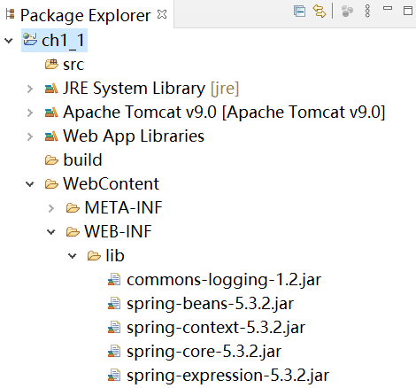
1．使用Eclipse创建Web应用并导入相关JAR包
使用Eclipse创建一个名为ch1_1的Dynamic Web Project，并将Spring的4个基础包和第三方依赖包commons-logging-1.2.jar复制到ch1_1的WEB-INF/lib目录中。
！注意：在讲解Spring MVC框架前，本书的实例并没有真正运行Web应用。创建Web应用的目的是方便添加相关JAR包。

Slide 26
2．创建接口TestDao
在src目录下，创建一个dao包，并在dao包中创建接口TestDao，接口中定义一个sayHello()方法。
package dao;
public interface TestDao {
public void sayHello();
}

Slide 27
3．创建接口TestDao的实现类TestDaoImpl
在dao包下创建接口TestDao的实现类TestDaoImpl。
package dao;
public class TestDaoImpl implements TestDao{
@Override
public void sayHello() {
System.out.println("Hello, Study hard!");
}
}

Slide 28
4．创建配置文件applicationContext.xml
在src目录下，创建名为config的包，并在该包中，创建Spring的配置文件applicationContext.xml，在配置文件中使用实现类TestDaoImpl创建一个id为test的Bean。
<?xml version="1.0" encoding="UTF-8"?>
<beans xmlns="http://www.springframework.org/schema/beans"
xmlns:xsi="http://www.w3.org/2001/XMLSchema-instance"
xsi:schemaLocation="http://www.springframework.org/schema/beans
http://www.springframework.org/schema/beans/spring-beans.xsd">
<!-- 将指定类TestDaoImpl配置给Spring，让Spring创建其实例 -->
<bean id="test" class="dao.TestDaoImpl" />
</beans>
！注意：配置文件的名称可以自定义，但习惯上命名为applicationContext.xml，有时也命名为beans.xml。配置文件信息不需要读者手写，可以从Spring的帮助文档中复制（首先使用浏览器打开\spring-framework-5.3.2\docs\reference\html\index.html，在页面中单击超链接Core，在1.2.1.Configuration Metadata小节下即可找到配置文件的约束信息）。

Slide 29
5．创建测试类
在src目录下，创建一个test包，并在test包中创建Test类。
public class Test {
public static void main(String[] args) {
//初始化Spring容器ApplicationContext，加载配置文件
//@SuppressWarnings抑制警告的关键字，有泛型未指定类型
@SuppressWarnings("resource")
ApplicationContext appCon = new ClassPathXmlApplicationContext("config/applicationContext.xml");
//通过容器获取test实例
TestDao tt = (TestDao)appCon.getBean("test");//test为配置文件中的id
tt.sayHello();
}
}

Slide 30
本章内容
1.1 Spring概述
1.2 Spring开发环境的构建
1.3 Spring IoC
1.4 Spring AOP
1.5 Spring Bean
1.6 Spring的数据库编程

Slide 31
1.3 Spring IoC
1.3.1 Spring IoC的基本概念
1.3.2 Spring的常用注解
1.3.3 基于注解的依赖注入

Slide 32
1.3.1 Spring IoC的基本概念
控制反转（IOC）是一个比较抽象的概念，是Spring框架的核心，用来消减计算机程序的耦合问题。依赖注入（DI）是IoC的另外一种说法，只是从不同的角度，描述相同的概念。
当Spring框架出现后，对象的实例不再由调用者来创建，而是由Spring容器（比如面包店）来创建。Spring容器会负责控制程序之间的关系（比如面包店负责控制您与面包的关系），而不是由调用者的程序代码直接控制。这样，控制权由调用者转移到Spring容器，控制权发生了反转，这就是Spring的控制反转。
？请思考：想吃面包，在没有面包店和有面包店两种情况下，您会怎么做？
？请思考：想调用一个Java类的对象，您怎么做？

Slide 33
1.3 Spring IoC
1.3.1 Spring IoC的基本概念
1.3.2 Spring的常用注解
1.3.3 基于注解的依赖注入

Slide 34
1.3.2 Spring的常用注解
在Spring框架中，尽管使用XML配置文件可以很简单地装配Bean（如1.2.3节），但如果应用中有大量的Bean需要装配时，会导致XML配置文件过于庞大，不方便以后的升级维护。因此，更多时候推荐开发者使用注解（annotation）的方式去装配Bean。
Spring框架基于AOP编程（1.4节）实现注解解析，因此，在使用注解编程时，需要导入spring-aop-5.3.2.jar包。

Slide 35
声明Bean的注解
1）@Component，该注解是一个泛化的概念，仅仅表示一个组件对象（Bean），可以作用在任何层次上，没有明确的角色。
2）@Repository，该注解用于将数据访问层（DAO）的类标识为Bean，即注解数据访问层Bean。
3）@Service，该注解用于标注一个业务逻辑组件类（Service层。
4）@Controller，该注解用于标注一个控制器组件类（Spring MVC的Controller。
@Repository、 @Service和@Controller与@Component功能相同。

Slide 36
注入Bean的注解
1）@Autowired，该注解可以对类的成员变量、方法及构造方法进行标注，完成自动装配的工作。通过 @Autowired的使用来消除setter和getter方法。默认按照Bean的类型进行装配。
2）@Resource，该注解与@Autowired功能一样。区别在于，该注解默认是按照名称来装配注入的，只有当找不到与名称匹配的Bean才会按照类型来装配注入；而@Autowired默认按照Bean的类型进行装配，如果想按照名称来装配注入，则需要结合@Qualifier注解一起使用。 Bean的实例名称由@Qualifier注解的参数指定。
@Resource注解有两个属性：name和type。name属性指定Bean的实例名称，即按照名称来装配注入；type属性指定Bean类型，即按照Bean的类型进行装配。

Slide 37
1.3 Spring IoC
1.3.1 Spring IoC的基本概念
1.3.2 Spring的常用注解
1.3.3 基于注解的依赖注入

Slide 38
1.3.3 基于注解的依赖注入
Spring IoC容器（ApplicationContext）负责创建和注入Bean。Spring提供使用XML配置、注解、Java配置以及groovy配置实现Bean的创建和注入。
【例1-2】基于注解的依赖注入的使用过程。该实例的具体要求是：在Controller层中，依赖注入Service层；在Service层中，依赖注入DAO层。

Slide 39
使用Eclipse创建Web应用并导入JAR包
使用Eclipse创建一个名为ch1_2的Dynamic Web Project，并将Spring的4个基础包、spring-aop-5.3.2.jar和第三方依赖包commons-logging-1.2.jar复制到ch1_2的WEB-INF/lib目录中。

Slide 40
创建DAO层
在src目录中，创建名为annotation.dao的包，并在该包中创建TestDao接口和TestDaoImpl实现类，并将实现类TestDaoImpl使用@Repository注解标注为数据访问层。

Slide 41
创建Service层
在src目录中，创建名为annotation.service的包，并在该包中创建TestService接口和TestSeviceImpl实现类，并将实现类TestSeviceImpl使用@Service注解标注为业务逻辑层。

Slide 42
创建Controller层
在src目录中，创建名为annotation.controller的包，并在该包中创建TestController类，并将TestController类使用@Controller注解标注为控制器层。

Slide 43
创建配置文件
使用注解时，在Spring的配置文件中需要使用“<context:component-scan base-package="Bean所在的包路径"/>”语句扫描使用注解的包，Spring IoC容器根据XML配置文件的扫描信息，提供包以及子包中使用注解的类的实例供应用程序使用。
在src目录中，创建名为config的包，并在该包中创建名为applicationContext.xml的配置文件。

Slide 44
创建测试类
在src目录中，创建名为annotation.test的包，并在该包中创建测试类TestAnnotation。
public class TestAnnotation {
public static void main(String[] args) {
@SuppressWarnings("resource")
ApplicationContext appCon =
new ClassPathXmlApplicationContext("config/applicationContext.xml");
TestController tt = (TestController)appCon.getBean("testController");
tt.save();
}
}
？请思考
各层之间是如何依赖注入的？

Slide 45
本章内容
1.1 Spring概述
1.2 Spring开发环境的构建
1.3 Spring IoC
1.4 Spring AOP
1.5 Spring Bean
1.6 Spring的数据库编程

Slide 46
1.4 Spring AOP
1.4.1 Spring AOP的基本概念
1.4.2 基于注解开发AspectJ

Slide 47
AOP的概念
AOP，即面向切面编程。它与OOP（Object-Oriented Programming，面向对象编程）相辅相成，提供了与OOP不同的抽象软件结构的视角。在OOP中，以类作为程序的基本单元，而AOP中的基本单元是Aspect（切面）。
AOP采取横向抽取机制，即将分散在各个方法中的重复代码提取出来，然后在程序编译或运行阶段，再将这些抽取出来的代码应用到需要执行的地方。这种横向抽取机制，采用传统的OOP是无法办到的，因为OOP实现的是父子关系的纵向重用。但是AOP不是OOP的替代品，而是OOP的补充，它们相辅相成。

Slide 48
？请思考
AOP的应用场景

Slide 49
AOP的术语
1）切面，切面（Aspect）是指封装横切到系统功能（如事务处理）的类。
2）连接点，连接点（Joinpoint）是指程序运行中的一些时间点，如方法的调用或异常的抛出。
3）切入点，切入点（Pointcut）是指那些需要处理的连接点。在Spring AOP 中，所有的方法执行都是连接点，而切入点是一个描述信息，它修饰的是连接点，通过切入点确定哪些连接点需要被处理。

Slide 50
切面、连接点和切入点的关系

Slide 51
AOP的术语
4）通知（增强处理），由切面添加到特定的连接点（满足切入点规则）的一段代码，可以将其理解为切面开启后，切面的方法，切面的具体实现。
5）引入，引入（Introduction）允许在现有的实现类中添加自定义的方法和属性。
6）目标对象，目标对象（Target Object）是指所有被通知的对象。如果AOP框架使用运行时代理的方式（动态的AOP）来实现切面，那么通知对象总是一个代理对象。
7）代理，代理（Proxy）是通知应用到目标对象之后，被动态创建的对象。
8）组入，组入（Weaving）是将切面代码插入到目标对象上，从而生成代理对象的过程。根据不同的实现技术，AOP组入有三种方式：编译器组入，需要有特殊的Java编译器；类装载期组入，需要有特殊的类装载器；动态代理组入，在运行期为目标类添加通知生成子类的方式。Spring AOP框架默认采用动态代理组入，而AspectJ（基于Java语言的AOP框架）采用编译器组入和类装载器组入。

Slide 52
1.4 Spring AOP
1.4.1 Spring AOP的基本概念
1.4.2 基于注解开发AspectJ

Slide 53
1.4.2 基于注解开发AspectJ
1．环绕通知，是在目标方法执行前和执行后实施增强，可以应用于日志记录、事务处理等。
2．前置通知，是在目标方法执行前实施增强，可应用于权限管理等。
3．后置返回通知，是在目标方法成功执行后实施增强，可应用于关闭流、删除临时文件等。
4．后置（最终）通知，是在目标方法执行后实施增强，与后置返回通知不同的是，不管是否发生异常都要执行该通知，可应用于释放资源。
5．异常通知，是在方法抛出异常后实施增强，可以应用于处理异常、记录日志等。
6．引入通知，是在目标类中添加一些新的方法和属性，可以应用于修改目标类（增强类）。

Slide 54
AspectJ注解
注解名称 | 描 述
@Aspect | 用于定义一个切面，注解在切面类上
@Pointcut | 用于定义切入点表达式。在使用时，需要定义一个切入点方法。该方法是一个返回值void，且方法体为空的普通方法
@Before | 用于定义前置通知。在使用时，通常为其指定value属性值，该值可以是已有的切入点，也可以直接定义切入点表达式
@AfterReturning | 用于定义后置返回通知。在使用时，通常为其指定value属性值，该值可以是已有的切入点，也可以直接定义切入点表达式
@Around | 用于定义环绕通知。在使用时，通常为其指定value属性值，该值可以是已有的切入点，也可以直接定义切入点表达式
@AfterThrowing | 用于定义异常通知。在使用时，通常为其指定value属性值，该值可以是已有的切入点，也可以直接定义切入点表达式。另外，还有一个throwing属性用于访问目标方法抛出的异常，该属性值与异常通知方法中同名的形参一致
@After | 用于定义后置（最终）通知。在使用时，通常为其指定value属性值，该值可以是已有的切入点，也可以直接定义切入点表达式

Slide 55
实例讲解基于注解开发AspectJ的过程
【例1-3】基于注解开发AspectJ的过程。该实例的具体要求是：首先，在DAO层的实现类中，定义save、modify和delete三个待增强的方法；然后，使用@Aspect注解定义一个切面，在该切面中定义各类型通知，增强DAO层中的save、modify和delete方法。

Slide 56
1．使用Eclipse创建Web应用并导入JAR包
使用Eclipse创建一个名为ch1_3的Dynamic Web Project，除了将Spring的4个基础包、spring-aop-5.3.2.jar和第三方依赖包commons-logging-1.2.jar复制到ch1_3的WEB-INF/lib目录中外，还需要将Spring为AspectJ框架提供的实现spring-aspects-5.3.2.jar以及AspectJ框架所提供的规范包aspectjweaver-xxx.jar复制到WEB-INF/lib目录中。
AspectJ框架所提供的规范包aspectjweaver-xxx.jar，可通过地址“http://mvnrepository.com/artifact/org.aspectj/aspectjweaver”下载，本书使用的是aspectjweaver-1.9.6.jar。

Slide 57
2．创建接口及实现类
在src目录中，创建一个名为aspectj.dao的包，并在该包中创建接口TestDao和接口实现类TestDaoImpl。该实现类作为目标类，在切面类中对其方法进行增强处理。使用注解@Repository将目标类aspectj.dao.TestDaoImpl注解为目标对象。

Slide 58
3．创建切面类
在src目录中，创建一个名为aspectj.annotation的包，并在该包中创建切面类MyAspect。在该类中，首先使用@Aspect注解定义一个切面类，由于该类在Spring中是作为组件使用的，所以还需要使用@Component注解。然后，使用@Pointcut注解定义切入点表达式，并通过定义方法来表示切入点名称。最后在每个通知方法上添加相应的注解，并将切入点名称作为参数传递给需要执行增强的通知方法。
切面类MyAspect
？请思考
切面类MyAspect被@Component注解的目的是？

Slide 59
4．创建配置文件
在src目录中，创建一个名为aspectj.config的包，并在该包中创建配置文件applicationContext.xml，在配置文件中指定需要扫描的包，使注解生效。同时，需要启动基于注解的AspectJ支持。

Slide 60
5．创建测试类
在src目录中，创建一个名为aspectj.test的包，并在该包中创建测试类AspectjAOPTest。
public static void main(String[] args) {
@SuppressWarnings("resource")
ApplicationContext appCon =
new ClassPathXmlApplicationContext("aspectj/config/applicationContext.xml");
//从容器中，获取增强后的目标对象
TestDao testDaoAdvice = (TestDao)appCon.getBean("testDao");
//执行方法
testDaoAdvice.save();
System.out.println("==============");
testDaoAdvice.modify();
System.out.println("==============");
testDaoAdvice.delete();
}

Slide 61
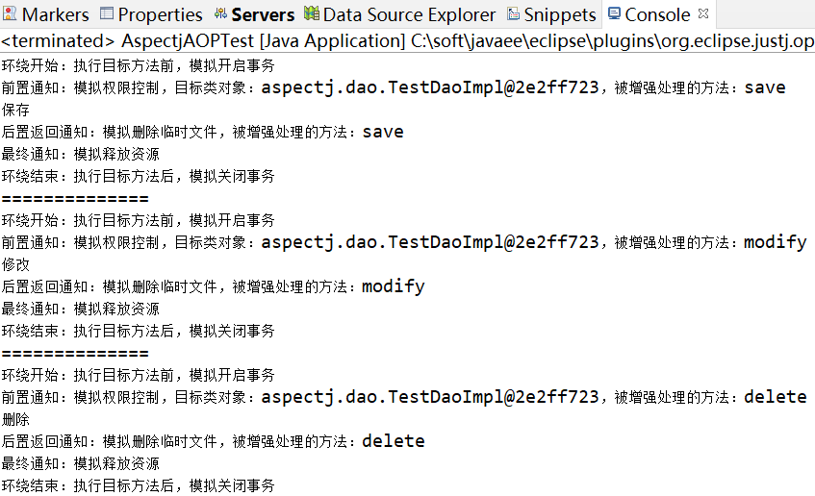
6．运行测试类

Slide 62
本章内容
1.1 Spring概述
1.2 Spring开发环境的构建
1.3 Spring IoC
1.4 Spring AOP
1.5 Spring Bean
1.6 Spring的数据库编程

Slide 63
1.5 Spring Bean
1.5.1 Bean的实例化
1.5.2 Bean的作用域
1.5.3 Bean的初始化和销毁

Slide 64
1.5.1 Bean的实例化
在面向对象编程中，想使用某个对象时，需要事先实例化该对象。同样，在Spring框架中，想使用Spring容器中的Bean，也需要实例化Bean。Spring框架实例化Bean有三种方式：构造方法实例化、静态工厂实例化和实例工厂实例化（其中，最常用的实例方法是构造方法实例化）。
【例1-4】Bean的实例化过程。该实例的具体要求是：分别使用构造方法、静态工厂和实例工厂实例化Bean。

Slide 65
1．使用Eclipse创建Web应用并导入相关JAR包
使用Eclipse创建一个名为ch1_4的Dynamic Web Project，并将Spring的4个基础包和第三方依赖包commons-logging-1.2.jar复制到ch1_4的WEB-INF/lib目录中。

Slide 66
2．创建实例化Bean的类
在src目录中，创建一个名为instance的包，并在该包中创建BeanClass、BeanInstanceFactory以及BeanStaticFactory等实例化Bean的类。
package instance;
public class BeanInstanceFactory {
public BeanClass createBeanClassInstance() {
return new BeanClass("调用实例工厂方法实例化Bean");
}
}
package instance;
public class BeanClass {
public String message;
public BeanClass() {
message = "构造方法实例化Bean";
}
public BeanClass(String s) {
message = s;
}
}
package instance;
public class BeanStaticFactory {
private static BeanClass beanInstance = new BeanClass("调用静态工厂方法实例化Bean");
public static BeanClass createInstance() {
return beanInstance;
}
}

Slide 67
3．创建配置文件
在src目录中，创建名为config的包，并在该包中创建名为applicationContext.xml的配置文件，在配置文件中分别使用BeanClass、BeanInstanceFactory以及BeanStaticFactory实例化Bean。
<!-- 构造方法实例化Bean -->
<bean id="constructorInstance" class="instance.BeanClass"/>
<!-- 静态工厂方法实例化Bean，createInstance为静态工厂类BeanStaticFactory中的静态方法-->
<bean id="staticFactoryInstance" class="instance.BeanStaticFactory" factory-method="createInstance"/>
<!-- 配置工厂 -->
<bean id="myFactory" class="instance.BeanInstanceFactory"/>
<!-- 使用factory-bean属性指定配置工厂，使用factory-method属性指定使用工厂中哪个方法实例化Bean-->
<bean id="instanceFactoryInstance" factory-bean="myFactory" factory-method="createBeanClassInstance"/>

Slide 68
4．创建测试类
在src目录中，创建test包，并在该包中创建测试类TestInstance。
public class TestInstance {
public static void main(String[] args) {
@SuppressWarnings("resource")
ApplicationContext appCon =
new ClassPathXmlApplicationContext("config/applicationContext.xml");
//测试构造方法实例化Bean
BeanClass b1 = (BeanClass)appCon.getBean("constructorInstance");
System.out.println(b1+ b1.message);
//测试静态工厂方法实例化Bean
BeanClass b2 = (BeanClass)appCon.getBean("staticFactoryInstance");
System.out.println(b2 + b2.message);
//测试实例工厂方法实例化Bean
BeanClass b3 = (BeanClass)appCon.getBean("instanceFactoryInstance");
System.out.println(b3 + b3.message);
}

Slide 69
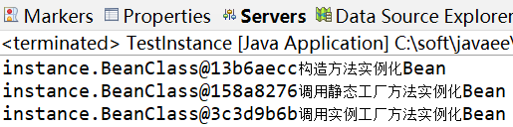
5．运行测试类

Slide 70
1.5 Spring Bean
1.5.1 Bean的实例化
1.5.2 Bean的作用域
1.5.3 Bean的初始化和销毁

Slide 71
1.5.2 Bean的作用域
作用域名称 | 描述
singleton | 默认的作用域，使用singleton定义的Bean在Spring容器中只有一个Bean实例。
prototype | Spring容器每次获取prototype定义的Bean，容器都将创建一个新的Bean实例。
request | 在一次HTTP请求中容器将返回一个Bean实例，不同的HTTP请求返回不同的Bean实例。仅在Web Spring应用程序上下文中使用。
session | 在一个HTTP Session中，容器将返回同一个Bean实例。仅在Web Spring应用程序上下文中使用。
application | 为每个ServletContext对象创建一个实例，即同一个应用共享一个Bean实例。仅在Web Spring应用程序上下文中使用。
websocket | 为每个WebSocket对象创建一个Bean实例。仅在Web Spring应用程序上下文中使用。

Slide 72
【例1-5】Bean的作用域
该实例的具体要求是：在应用ch1_4中，分别定义作用域为singleton和prototype的两个Bean。

Slide 73
1．添加配置文件内容
在应用ch1_4的配置文件applicationContext.xml中，定义2个Bean，1个Bean的作用域为singleton，1个Bean的作用域为prototype。
<bean id="scope1" class="instance.BeanClass" scope="singleton"/>
<bean id="scope2" class="instance.BeanClass" scope="prototype"/>

Slide 74
2．创建测试类
在应用ch1_4的test包中，创建测试类TestScope，在该测试类中分别获得id为scope1和scope2的Bean实例。
public class TestScope {
public static void main(String[] args) {
@SuppressWarnings("resource")
ApplicationContext appCon =
new ClassPathXmlApplicationContext("config/applicationContext.xml");
BeanClass b1 = (BeanClass)appCon.getBean("scope1");
System.out.println(b1);
BeanClass b2 = (BeanClass)appCon.getBean("scope1");
System.out.println(b2);
System.out.println("==========");
BeanClass b3 = (BeanClass)appCon.getBean("scope2");
System.out.println(b3);
BeanClass b4 = (BeanClass)appCon.getBean("scope2");
System.out.println(b4);
}
}

Slide 75
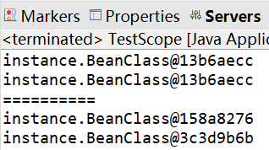
3．运行测试类
两次获取id为scope1的Bean实例时，IoC容器返回两个相同的Bean实例；而两次获取id为scope2的Bean实例时，IoC容器返回两个不同的Bean实例。
？请思考：为什么是这种现象？

Slide 76
1.5 Spring Bean
1.5.1 Bean的实例化
1.5.2 Bean的作用域
1.5.3 Bean的初始化和销毁

Slide 77
1.5.3 Bean的初始化和销毁
在实际工程应用中，经常需要在Bean使用之前或之后做些必要的操作，Spring为Bean生命周期的操作提供了支持。在配置文件中定义Bean时，可以使用init-method和destroy-method属性对Bean进行初始化和销毁。
【例1-6】Bean的初始化和销毁。该实例的具体要求是：在应用ch1_4中，首先，定义一个MyService类，在该类中定义初始化方法和销毁方法；然后，在配置文件中，使用init-method和destroy-method属性对MyService的Bean对象进行初始化和销毁。

Slide 78
1．创建Bean的类
在应用ch1_4的src目录中，创建一个名为service的包，并在该包中创建MyService类。
package service;
public class MyService {
public MyService() {
System.out.println("执行构造方法");
}
public void initService() {
System.out.println("initMethod");
}
public void destroyService() {
System.out.println("destroyMethod");
}
}

Slide 79
2．添加配置文件内容
在应用ch1_4的配置文件applicationContext.xml中，配置1个id为beanLife的Bean，并使用init-method属性指定初始化方法，使用destroy-method属性指定销毁方法。
<!-- 配置bean，使用init-method属性指定初始化方法，使用 destroy-method属性指定销毁方法-->
<bean id="beanLife" class="service.MyService" init-method="initService" destroy-method="destroyService"/>

Slide 80
3．创建测试类
在应用ch1_4的test包中，创建测试类TestInitAndDestroy。
public class TestInitAndDestroy {
public static void main(String[] args) {
//为了方便演示销毁方法的执行，这里使用ClassPathXmlApplicationContext
ClassPathXmlApplicationContext appCon =
new ClassPathXmlApplicationContext("config/applicationContext.xml");
System.out.println("获得对象前");
MyService blife = (MyService)appCon.getBean("beanLife");
System.out.println("获得对象后" + blife);
appCon.close();//关闭容器，销毁Bean对象
}
}

Slide 81
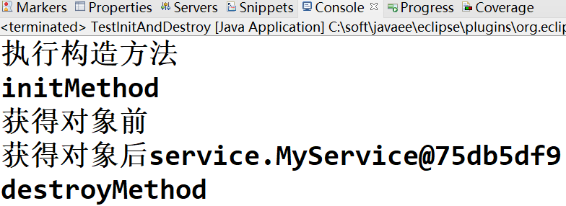
4．运行测试类
从图可以看出，加载配置文件时，创建Bean对象，执行了Bean的构造方法和初始化方法initService()；获得对象后，关闭容器时，执行了Bean的销毁方法destroyService()。

Slide 82
本章内容
1.1 Spring概述
1.2 Spring开发环境的构建
1.3 Spring IoC
1.4 Spring AOP
1.5 Spring Bean
1.6 Spring的数据库编程

Slide 83
1.6 Spring的数据库编程
1.6.1 Spring JDBC的XML配置
1.6.2 Spring JdbcTemplate的常用方法
1.6.3 基于@Transactional注解的声明式事务管理
1.6.4 如何在事务处理中捕获异常

Slide 84
1.6.1 Spring JDBC的XML配置
Spring数据库编程主要使用Spring JDBC模块的core和dataSource包。core包是JDBC的核心功能包，包括常用的JdbcTemplate类；dataSource包是访问数据源的工具类包。使用Spring JDBC操作数据库，需要对其进行配置。
<!-- 配置数据源 -->
<bean id="dataSource" class="org.springframework.jdbc.datasource.DriverManagerDataSource">
<!-- MySQL数据库驱动 -->
<property name="driverClassName" value="com.mysql.jdbc.Driver"/>
<!-- 连接数据库的URL -->
<property name="url" value="jdbc:mysql://localhost:3306/springtest?characterEncoding=utf8"/>
<!-- 连接数据库的用户名 -->
<property name="username" value="root"/>
<!-- 连接数据库的密码 -->
<property name="password" value="root"/>
</bean>
<!-- 配置JDBC模板 -->
<bean id="jdbcTemplate" class="org.springframework.jdbc.core.JdbcTemplate">
<property name="dataSource" ref="dataSource"/>
</bean>
@Repository
public class TestDaoImpl implements TestDao{
@Autowired
//使用配置文件中的JDBC模板
private JdbcTemplate jdbcTemplate;
……
}

Slide 85
1.6 Spring的数据库编程
1.6.1 Spring JDBC的XML配置
1.6.2 Spring JdbcTemplate的常用方法
1.6.3 基于@Transactional注解的声明式事务管理
1.6.4 如何在事务处理中捕获异常

Slide 86
1.6.2 Spring JdbcTemplate的常用方法
（1）public int update(String sql,Object args[])
该方法可以对数据表进行增加、修改、删除等操作。使用args[]设置SQL语句中的参数，并返回更新的行数。
（2）public List<T> query (String sql, RowMapper<T> rowMapper, Object args[])
该方法可以对数据表进行查询操作。rowMapper将结果集映射到用户自定义的类中（前提是自定义类中的属性与数据表的字段对应）。
String insertSql = "insert into user values(null,?,?)";
Object param1[] = {"chenheng1", "男"};
jdbcTemplate.update(sql, param1);
String selectSql ="select * from user";
RowMapper<MyUser> rowMapper = new BeanPropertyRowMapper<MyUser>(MyUser.class);
List<MyUser> list = jdbcTemplate.query(sql, rowMapper, null);

Slide 87
【例1-7】Spring JDBC的使用过程。
该实例的具体要求是：首先，在MySQL数据库中创建数据表user；然后，使用Spring JDBC对数据表user进行增删改查。

Slide 88
1．使用Eclipse创建Web应用并导入相关JAR包
使用Eclipse创建一个名为ch1_5的Dynamic Web Project，除了将Spring的4个基础包和第三方依赖包commons-logging-1.2.jar复制到ch1_5的WEB-INF/lib目录中，还需要将MySQL数据库的连接驱动JAR包（mysql-connector-java-5.1.45-bin.jar）、Spring JDBC（spring-jdbc-5.3.2.jar）、Spring事务处理（spring-tx-5.3.2.jar）以及Spring AOP的JAR包（spring-aop-5.3.2.jar）复制到WEB-INF/lib目录中。

Slide 89
2．创建配置文件
在src目录中，创建名为config的包，并在该包中创建名为applicationContext.xml的配置文件，在配置文件中配置数据源和JDBC模板。

Slide 90
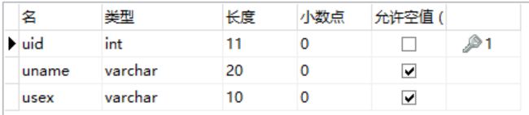
3．创建数据表与实体类
package entity;
public class MyUser {
private Integer uid;
private String uname;
private String usex;
//省略set和get方法
public String toString() {
return "myUser [uid=" + uid +", uname=" + uname + ", usex=" + usex + "]";
}
}

Slide 91
4．创建数据访问层
在应用ch1_5的src目录中，创建一个名为dao的包，在该包中创建数据访问接口TestDao和接口实现类TestDaoImpl。在实现类TestDaoImpl中使用@Repository注解标注此类为数据访问层，并使用@Autowired注解依赖注入JdbcTemplate。

Slide 92
5．创建业务逻辑层
在应用ch1_5的src目录中，创建一个名为service的包，在该包中创建数据访问接口TestService和接口实现类TestServiceImpl。在实现类TestServiceImpl中使用@Service注解标注此类为业务逻辑层，并使用@Autowired注解依赖注入TestDao。

Slide 93
6．创建测试类
在应用ch1_5的src目录中，创建一个名为test的包，并在该包中，创建测试类TestJDBC。
public class TestJDBC {
public static void main(String[] args) {
@SuppressWarnings("resource")
ApplicationContext appCon =
new ClassPathXmlApplicationContext("config/applicationContext.xml");
TestService ts = (TestService)appCon.getBean("testServiceImpl");
ts.testJDBC();
}
}

Slide 94
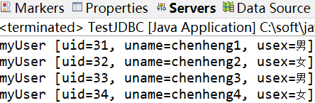
7．运行测试类

Slide 95
1.6 Spring的数据库编程
1.6.1 Spring JDBC的XML配置
1.6.2 Spring JdbcTemplate的常用方法
1.6.3 基于@Transactional注解的声明式事务管理
1.6.4 如何在事务处理中捕获异常

Slide 96
1.6.3 基于@Transactional注解的声明式事务管理
@Transactional注解可以作用于接口、接口方法、类以及类方法上。当作用于类上时，该类的所有public方法将都具有该类型的事务属性，同时，也可以在方法级别使用该注解来覆盖类级别的定义。虽然@Transactional注解可以作用于接口、接口方法、类以及类方法上，但是Spring小组建议不要在接口或者接口方法上使用该注解，因为这只有在使用基于接口的代理时它才会生效。
【例1-8】基于@Transactional注解的声明式事务管理，【例1-8】是通过修改【例1-7】中的代码实现的。

Slide 97
1．添加配置文件内容
在配置文件中，使用<tx:annotation-driven>元素为事务管理器注册注解驱动器，同时为数据源添加事务管理器。
<!-- 为数据源添加事务管理器 -->
<bean id="txManager"
class="org.springframework.jdbc.datasource.DataSourceTransactionManager">
<property name="dataSource" ref="dataSource" />
</bean>
<!-- 为事务管理器注册注解驱动 -->
<tx:annotation-driven transaction-manager="txManager" />

Slide 98
2．修改业务逻辑层
在实际开发中，通常通过Service层进行事务管理，因此需要为Service层添加@Transactional注解。

Slide 99
3．测试事务处理
首先清空数据表user中的数据，然后运行测试类TestJDBC，发现数据表user中并没有数据，这是因为最后执行添加数据时主键重复，事务回滚，即回到程序运行的初始状态。
？请思考
一个完整的事务是一个什么样的过程？

Slide 100
1.6 Spring的数据库编程
1.6.1 Spring JDBC的XML配置
1.6.2 Spring JdbcTemplate的常用方法
1.6.3 基于@Transactional注解的声明式事务管理
1.6.4 如何在事务处理中捕获异常

Slide 101
1.6.4 如何在事务处理中捕获异常
声明式事务处理的流程是：1）Spring根据配置完成事务定义，设置事务属性。2）执行开发者的代码逻辑。3）如果开发者的代码产生异常（如主键重复）并且满足事务回滚的配置条件，则事务回滚；否则，事务提交。4）事务资源释放。
？请思考
如果开发者在代码逻辑中加入了try...catch...语句，Spring还能不能在声明式事务处理中正常得到事务回滚的异常信息？

Slide 102
如何在事务处理中捕获异常
1）修改@Transactional注解
我们将TestServiceImpl类中的@Transactional注解修改为：
2）在catch语句中添加“throw new RuntimeException();”语句。
@Transactional(rollbackFor= {Exception.class})
//rollbackFor指定回滚生效的异常类，多个异常类逗号分隔;
//noRollbackFor指定回滚失效的异常类
！注意：在实际工程应用中，经常仅需要在catch语句中添加“TransactionAspectSupport.currentTransactionStatus().setRollbackOnly();”语句即可。也就是说，不需要修改@Transactional注解和在catch语句中添加“throw new RuntimeException();”语句。

Slide 103
本章总结
本章讲解了Spring IoC、AOP、Bean以及事务管理等基础知识，目的是让读者在学习Spring MVC之前，对Spring框架有个基本的了解。
重点掌握基于注解的依赖注入。

Slide 104
致谢
Thanks!!!

